Slide 1
フェムト秒光周波数コムの開発
安井研究室
M1 木村 洸仁

Slide 2
研究目的
高精度分光
精密長さ計測
テラヘルツ発生
大気中の微量物質検出
微小変位計測
イメージング技術，医療応用
高性能な光周波数可変光源が必要！
絶対周波数値が付与
広帯域かつ連続的に周波数可変
安定な光源
安定な光周波数コムによる光シンセサイザ

Slide 3
フェムト秒レーザ（時間軸）
●フェムト＝10⁻¹⁵、千兆分の1
●超短パルスレーザーの一種
一瞬のみ光るパルスレーザーのこと:時間的局在
時間

Slide 4
フェムト秒レーザ（周波数軸）
「たくさんの波」を「そろえて重ねる」ことにより
フェムト秒（${10}^{−15}$）を実現する。
超短パルス
そろえて重ねる
ばらばらに重ねる
ランダムな波。太陽光など

Slide 5
光周波数コム
$$φ_{CEO}$$
$$\frac{1}{f_{rep}}$$
時間軸
フーリエ変換
周波数軸
$$f_{CEO}=\left(\frac{φ_{CEO}}{2π}\right)f_{rep}$$
光の櫛
「光周波数コム」
$$f_{CEO}$$
$$f_{rep}$$

Slide 6
光周波数コムの安定化
$f_{rep}$を安定化
$f_{CEO}$を安定化
絶対周波数を測定可能な光のものさしとなる！

Slide 7
光シンセサイザ
高性能な光周波数可変レーザ
$$f\left(CW\right)=f_{CEO}+n∙f_{rep}+f_{beat}$$
n本目の目盛の周波数
$$f\left(n\right)=f_{CEO}+n∙f_{rep}$$
安定な光周波数コム
$$f_{beat}$$
$$f_{CEO}$$
$$f_{rep}$$
周波数可変CWレーザ

Slide 8
フェムト秒レーザ光源
小型・安定・廉価な実用的フェムト秒パルスレーザ

Slide 9
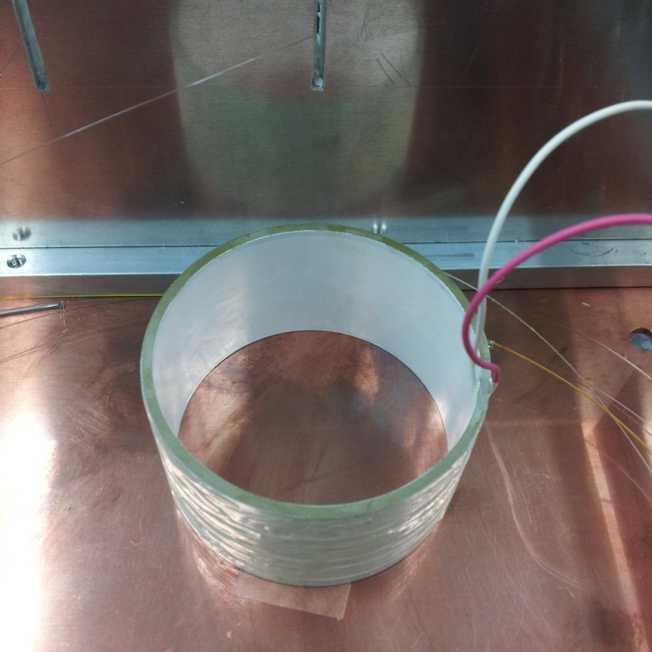
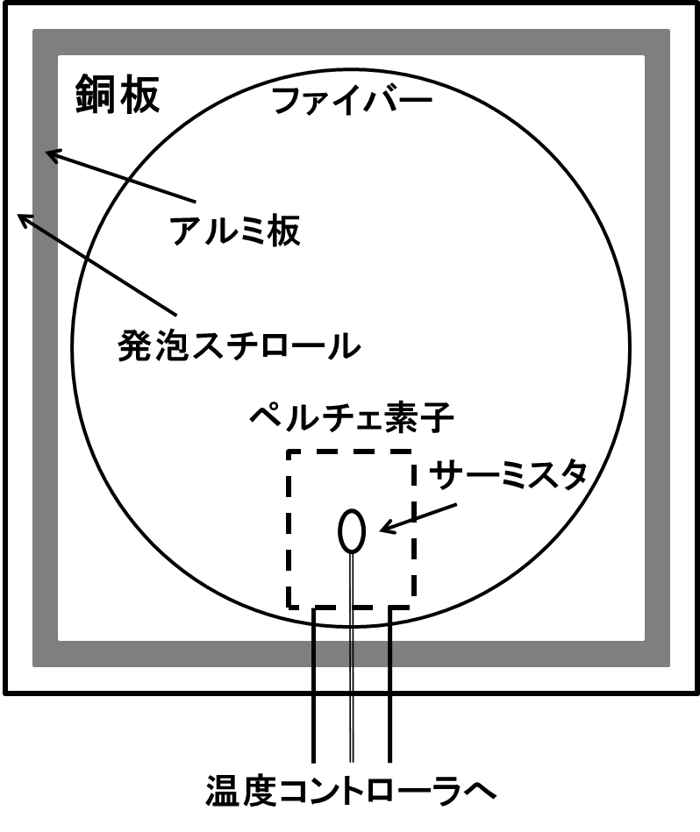
$f_{rep}$の制御方法
$$f_{rep}=\frac{c}{nL}$$
共振器長によってモード同期周波数が変化
ドラム型PZT素子
（機械的伸縮）
ペルチェ素子
（温調）

Slide 10
自己参照法による$f_{CEO}$検出
2005年 ノーベル物理学賞(T.W. Hänsch, J.L. Hall)
光コムによる光周波数計測技術の確立
Th.Udem at el., Nature,Vol.416 pp.233,2002
１オクターブ以上
$$f\left(n\right)=f_{CEO}+n∙f_{rep}$$
$$f\left(2n\right)=f_{CEO}+2n∙f_{rep}$$
2$f\left(n\right)={2f}_{CEO}+2n∙f_{rep}$
2$f\left(n\right)−f\left(2n\right)=f_{CEO}$ が観測できる！

Slide 11
コンティニューム光発生方法
屈折率
コア>>>クラッド
●光の閉じ込め効果“大”
●実行コア断面積 ($A_{eff}$) “小”
増加
$$γ =\frac{2π}{λ} \frac{n_{2}}{A_{eff}}$$
$γ$：光ファイバの非線形定数
$λ$：波長，$n_{2}$：コアの非線形屈折率
高非線形光ファイバの微細構造
●ゼロ分散波長を持つ
高効率に１オクターブ以上のスペクトルを発生！

Slide 12
コンティニューム光スペクトル
$$f_{2n}$$
$$f_{n}$$
$f_{CEO}$検出に用いることができる！

Slide 13
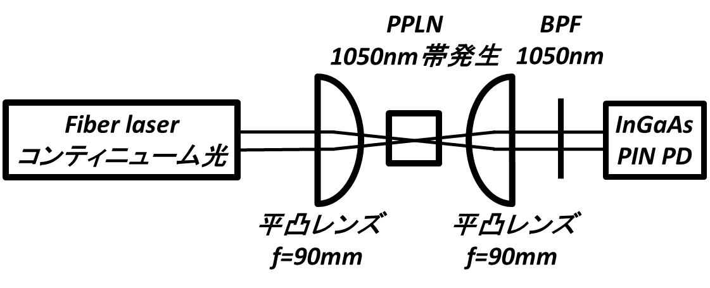
f-2f干渉計による$f_{CEO}$検出装置
繰り返し周波数：100MHz
レーザ波長：950nm～2500nm
1050nm
干渉
2100nm
etc
$f_{CEO}$信号
PPLN
BPF

Slide 14
実験結果
$$f_{rep}$$
30dB以上の$f_{CEO}$信号
ミラー信号も確認
$$f_{CEO}$$
$$f_{rep}−f_{CEO}$$
BPFの有無で変化なし
$f_{CEO}$信号？

Slide 15
実験結果
$f_{CEO}$制御用プリズムを走査
$f_{rep}$を走査
変化なし
$f_{rep}$変化に対応するシフトのみ

Slide 16
まとめ
●光周波数コムとして用いるための目安
15～25 dB：トラッキングフィルタを用いて測定可能
25～30 dB：狭帯域バンドパスフィルタを用いて測定可能
30～40 dB：バンドパスフィルタを用いて測定可能
40 dB～：単一周波数ならばフィルタなしでも測定可能
$f_{CEO}$以外の信号を見ている可能性あり！

Slide 17
今後の予定
●PPLNでSHG（1050nm）が発生？
●40dB以上の$f_{CEO}$信号の取得
●$f_{CEO}$の制御

Slide 19
テラヘルツ波とは？
周波数： 0.1THz ～ 10THz
波長： 30μｍ ～ 3ｍｍ
特徴
・非金属物質の良好な透過性
・低散乱
・自由空間の伝搬
・様々な物質への固有の吸収スペクトル
センシング手段
非破壊検査手段
品質評価手段

Slide 20
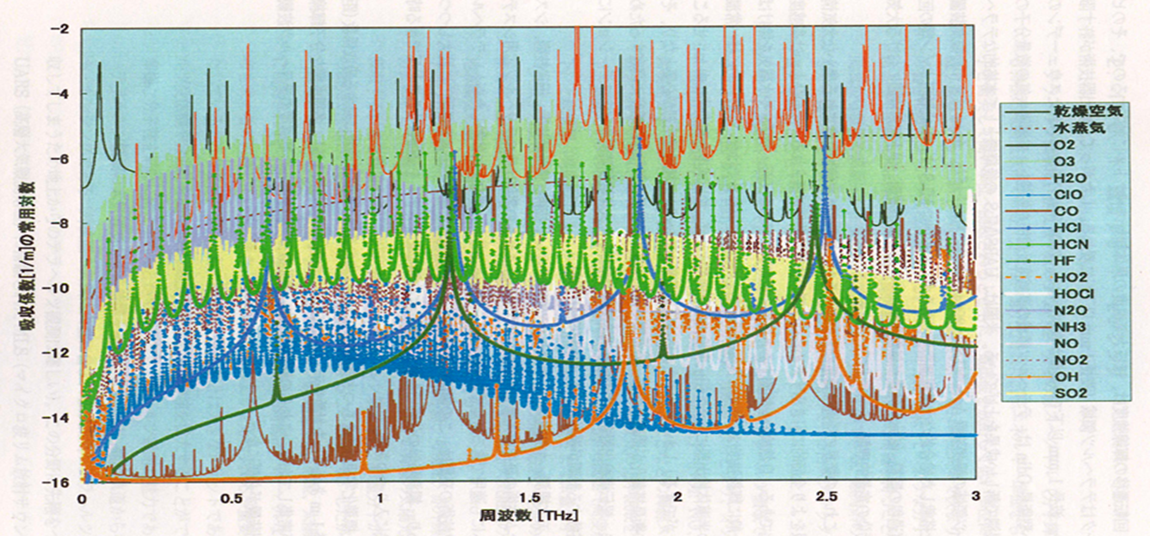
大気ガスセンシング
大気分子の吸収スペクトル
『未来を拓くTHz技術』より
大気分子の吸収スペクトルはひしめきあっている
吸収スペクトルを厳密に識別する必要性

Slide 21
フェムト秒レーザーとは？
空間的にも局在
単位”1メートル”は、光速度で定義されている
”1秒の299792458分の1の時間に光が真空中を伝わる行程の長さ”
「憎くなく 二人寄れば いつもハッピー」
精密な時間を扱うことは、精密な空間を扱うこと

Slide 22
THzシンセサイザ
光コム
$$ν_{1}$$
差周波発生により
近赤外CWレーザ
$ν_{2}−ν_{1}≈$ THz波
近赤外CWレーザ
フォトミキサ
光コム
$$ν_{2}$$
$ν_{1}$と$ν_{2}$は非制御状態
CWレーザーを
光周波数コムに位相同期
$$f_{THz}$$
$ν_{1}$と$ν_{2}$の安定化
＆
絶対周波数決定
THzシンセサイザ

